Slide 1

C--
Compiler
抽象简陋的编译器汇报
2023/06/12 沈韵沨

Slide 2


2.1 词法分析
01
2.2 语法分析
AST可视化
Preview
CONTENTS
项目概览
2.3 语义分析
中间代码生成
2.4 目标代码生成
与编译运行
02
Implementation
各阶段实现

Slide 3

01
PART ONE
项目概览

Slide 4
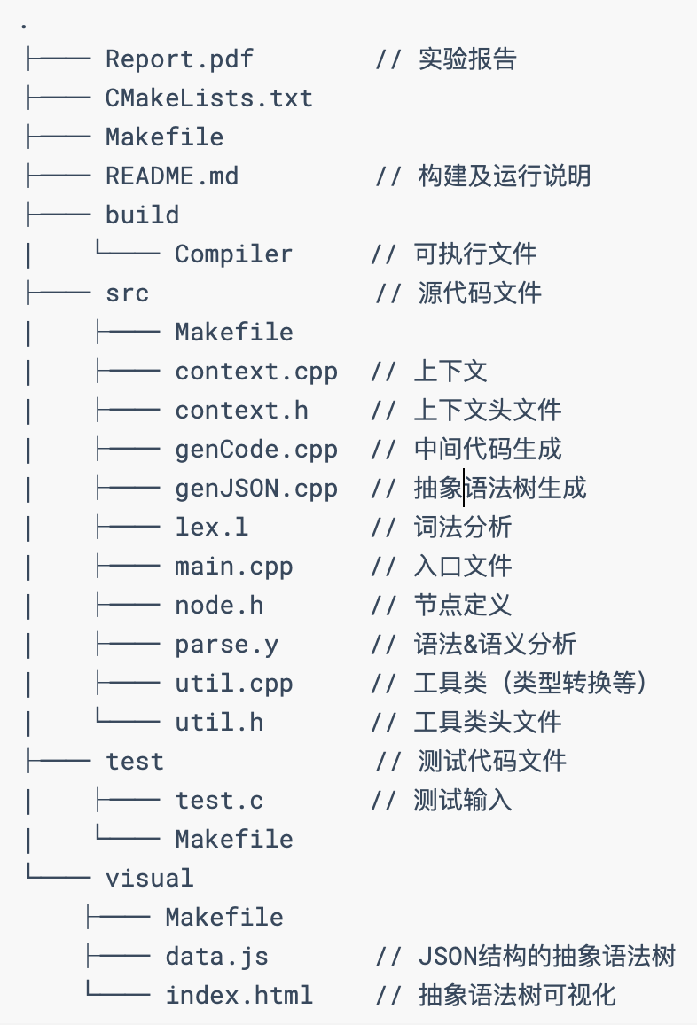
项目概览
运行环境
Ubuntu 20.04（WSL2）
相关依赖
项目构建
Cmake 3.16.3
词法分析
Flex 2.6.4
语法分析
Bison 3.5.1
目标代码生成
LLVM 10.0.0
编译器
GCC 9.0.4
AST可视化
Echarts
项目结构示意图

Slide 5
项目概览
支持 Feature
注释
支持 // 开头的单行注释
变量定义
支持 定义时初始化
类型
int, float, char, void
函数
支持 先声明后定义
支持 正负数，Hex / Oct / Dec
支持 C库函数 printf scanf gets
支持 int, float, char 相互转化
支持 声明数组为形参
支持 数组
分支结构
支持 IF IF-ELSE 结构
标识符
包含字母、数字、下划线
循环结构
支持 WHILE FOR 结构
不以数字开头
运算
支持 逻辑运算 && ||
支持 比较运算
< <= < <= == !=
支持 四则运算 +-*/ += -= *= /=
支持 自增运算 ++i i++

Slide 6
02
PART
TWO
各阶段
实现

Slide 7

处理流程概览
Source Program
Abstract
Syntax
Tokens
LEX
YACC
X86_64 Assembly
LLVM IR
LLVM
genCode()
GCC
Executable

Slide 8


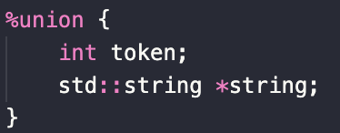
2.1 词法分析
由于在后续过程中需要使用标识符、类型、整数/浮点数字符串 & 判断运算符类型，我们定义了以下内容：
yyval 结构
宏

Slide 9
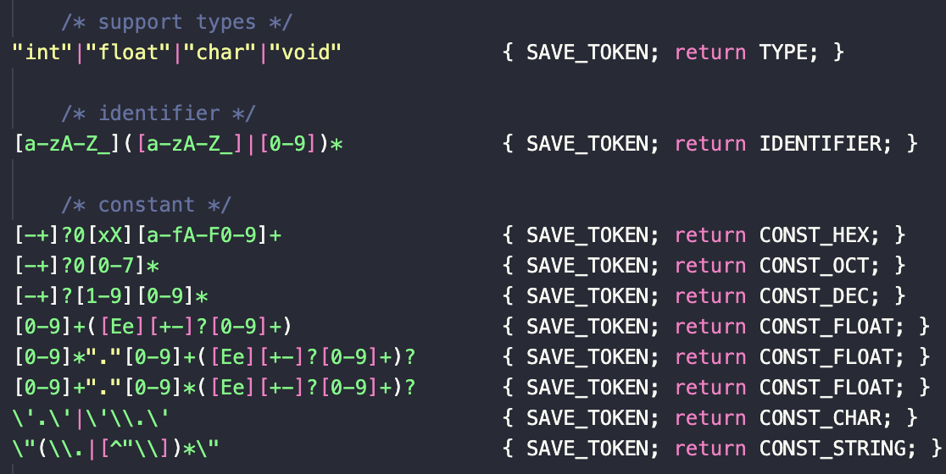
处理流程概览
2.1 词法分析
需要额外保存字符串的 token

Slide 10
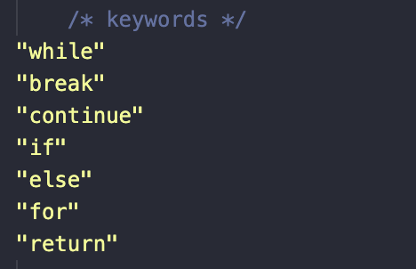
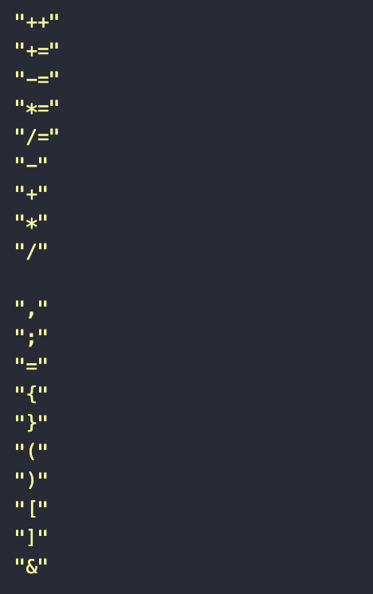
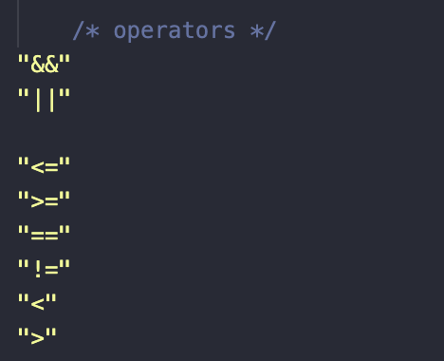
处理流程概览
2.1 词法分析
不需要特殊处理的 token

Slide 11
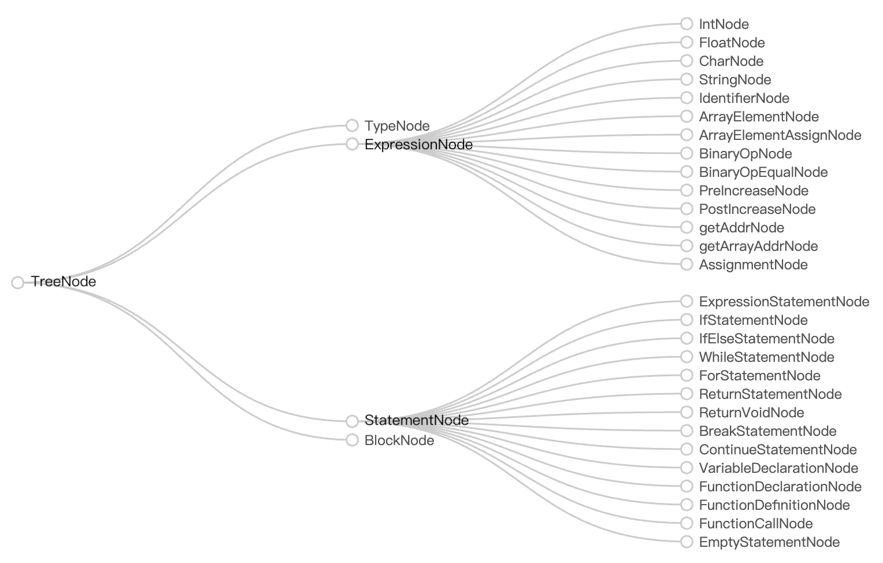
2.2 语法分析
所有的 Node 都继承于基类 TreeNode
各自实现了以下两个函数：
genJSON（string &s） 生成 AST 可视化所需的 JSON 字符串
genCode（Context &curContext） 基于当前上下文生成 LLVM IR
AST 节点设计

Slide 12
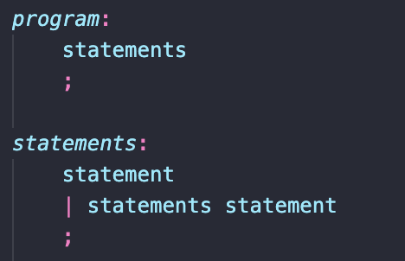
2.2 语法分析
整个 CFG 的起始符号是 program
program 由一连串的 statement 构成
使用根节点 prog 中的 vector 记录识别到的每个 statement，便于之后按顺序处理
CFG 设计

Slide 13
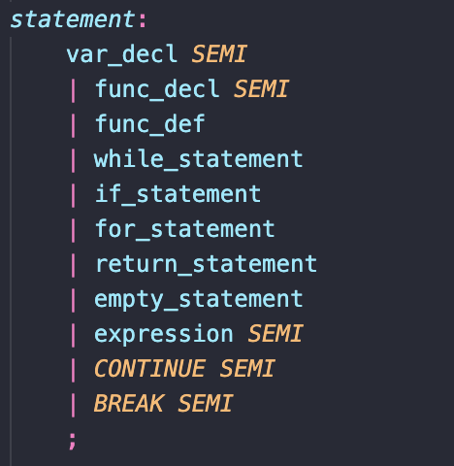
2.2 语法分析
支持的 statement 类型如下：
表达式语句
变量/数组定义
函数定义/函数实现
return 语句
WHILE / FOR 循环
continue / break 语句
IF / IF-ELSE 分支
空语句
CFG 设计

Slide 14
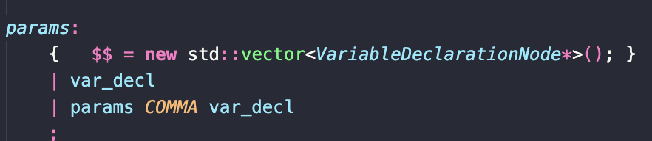
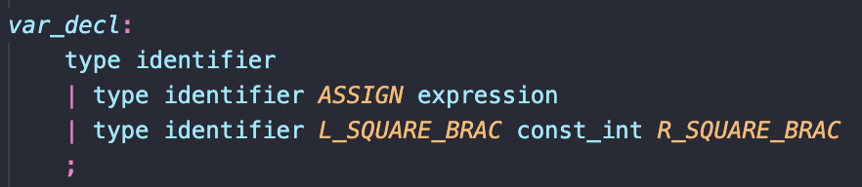
2.2 语法分析
变量定义识别
支持以下形式的变量定义：
单个变量定义
单个变量定义并初始化
数组变量定义
形参/实参列表处理
使用 vector<VariableDeclarationNode*> 记录识别到的每一个参数
最终使用该 vector 对 FunctionNode 进行初始化
CFG 设计

Slide 15
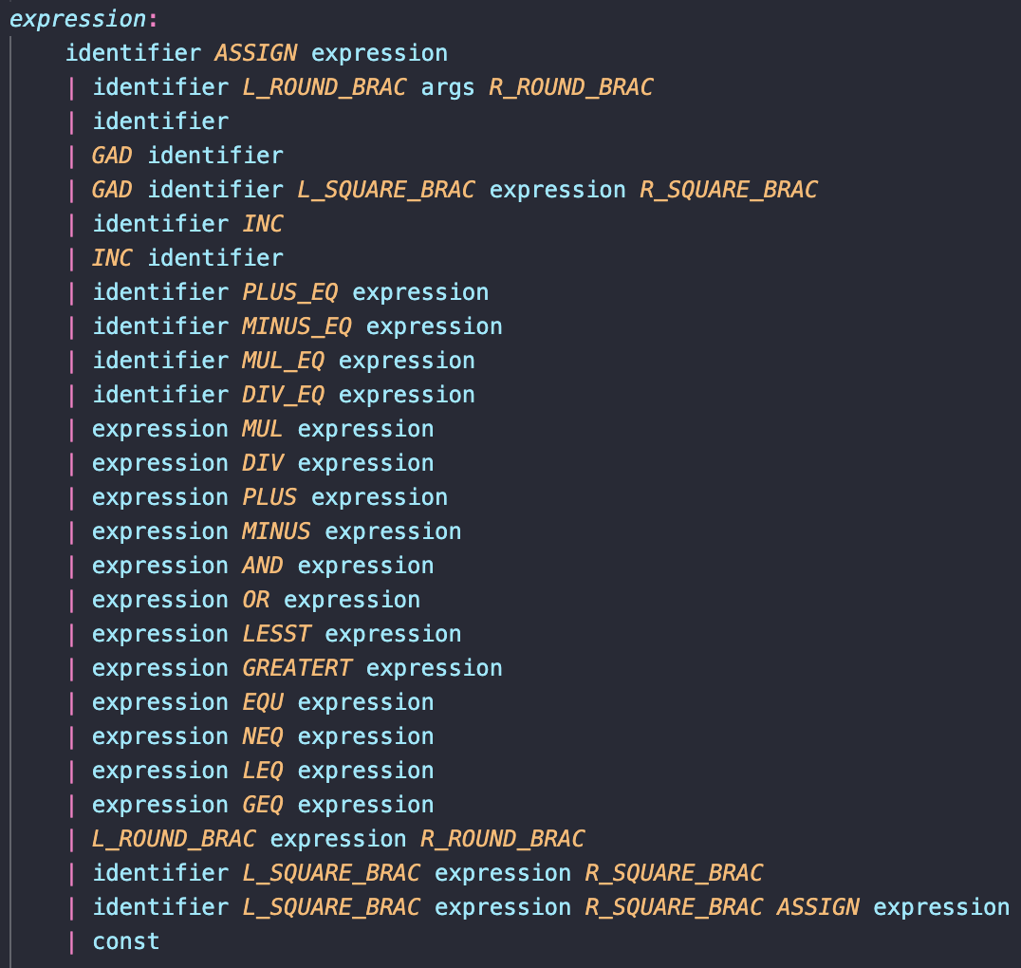
2.2 语法分析
支持的 expression 类型如下：
变量/数组元素赋值
变量/数组元素取地址
前后自增
+-*/ += -= *= /=
< <= > >= == !=
整数/浮点数/字符常量
CFG 设计

Slide 16
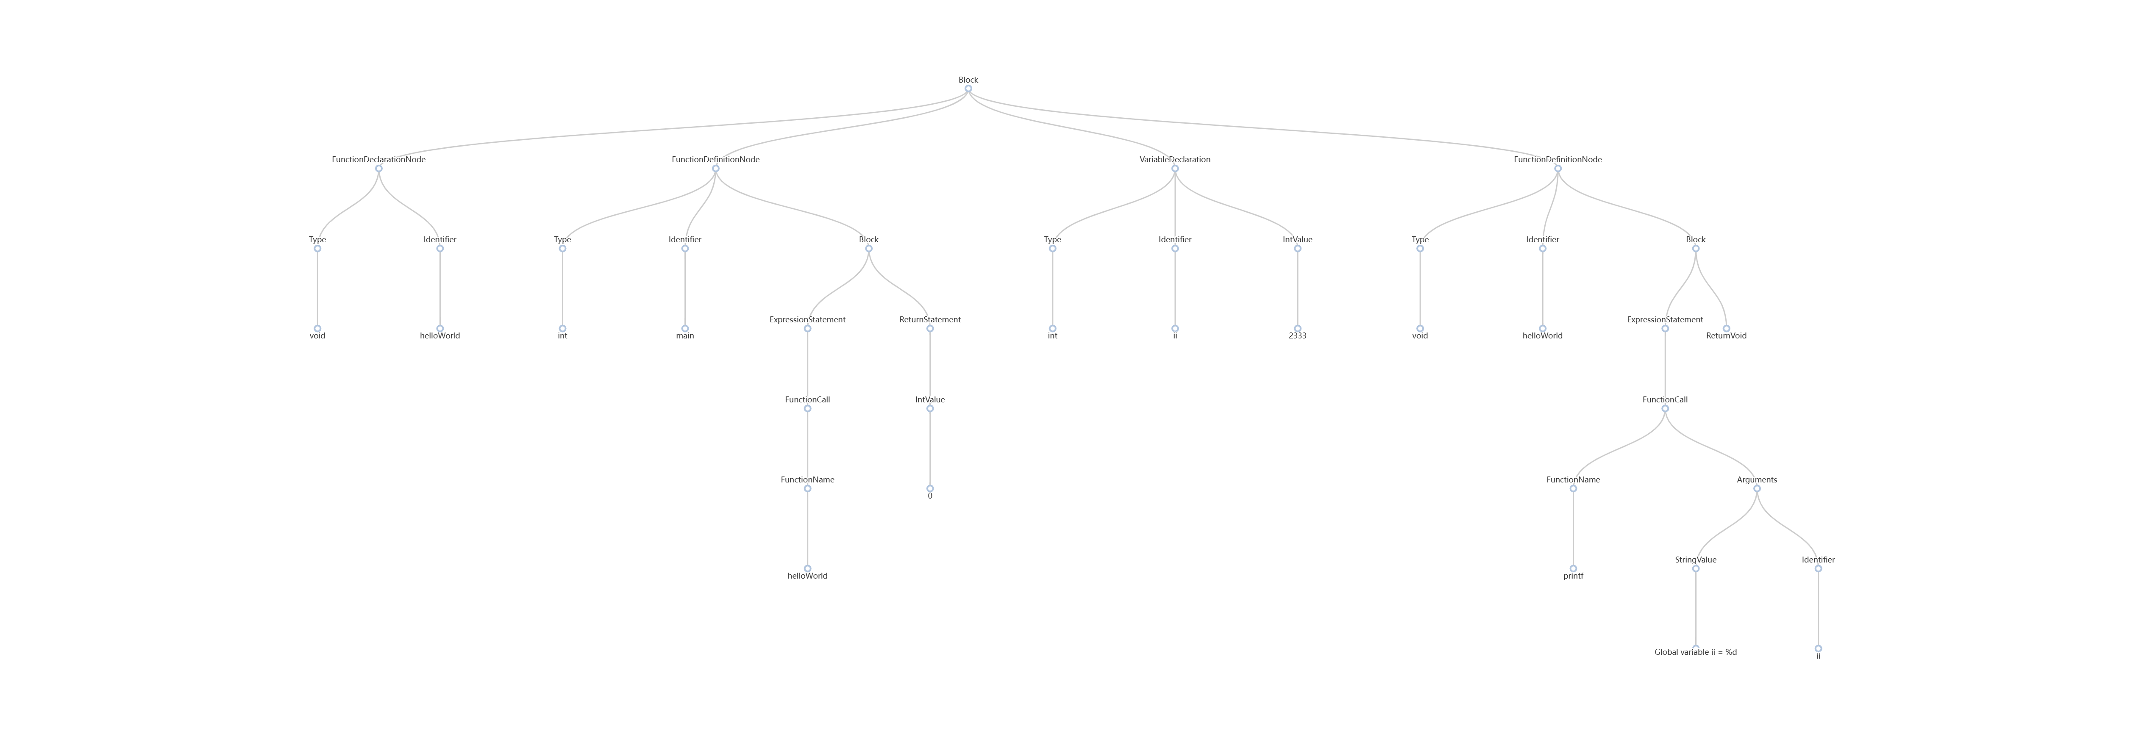
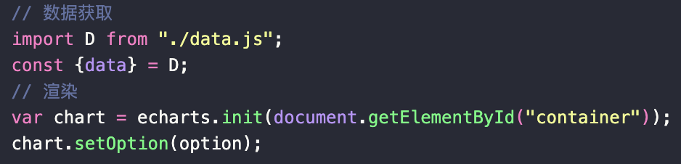
2.2 语法分析
使用 Echarts 树状图组件实现可视化：
递归调用 genJSON() 生成所需的字符串，写入 /visual/data.js
在 /visual/index.html 中读取 JSON 数据，并渲染至页面
AST 可视化结果（局部）
AST 可视化

Slide 17
2.3 语义分析 & IR 生成
循环处理部分
通过递归调用 genCode() 完成 IR 生成
Stack<llvm::BasicBlock*> AfterBBStack 由 AfterLoop 块构成 -> break 跳转对象
Stack<llvm::BasicBlock*> ContBBStack 由 cond/LoopInc 块构成 -> continue 跳转对象
本编译器的上下文环境包括以下几个部分：
LLVM 必须部分
函数处理部分
llvm::LLVMContext GlobalContext 包含类型，标准化常量等核心数据
Llvm::Module Mymodule 处理内容所在模块
Llvm::Irbuilder Builder 调用生成 IR 的相关 API
bool isArgs 在实参中传递数组需要返回指向起始位置的指针
bool hasReturn 函数是否返回 -> 需要截断基本块的后续代码
llvm:Function* curFunc 当前正在处理的函数
Llvm::Value* returnVal 函数的返回值
Context 设计
符号表设计见下页 ->

Slide 18
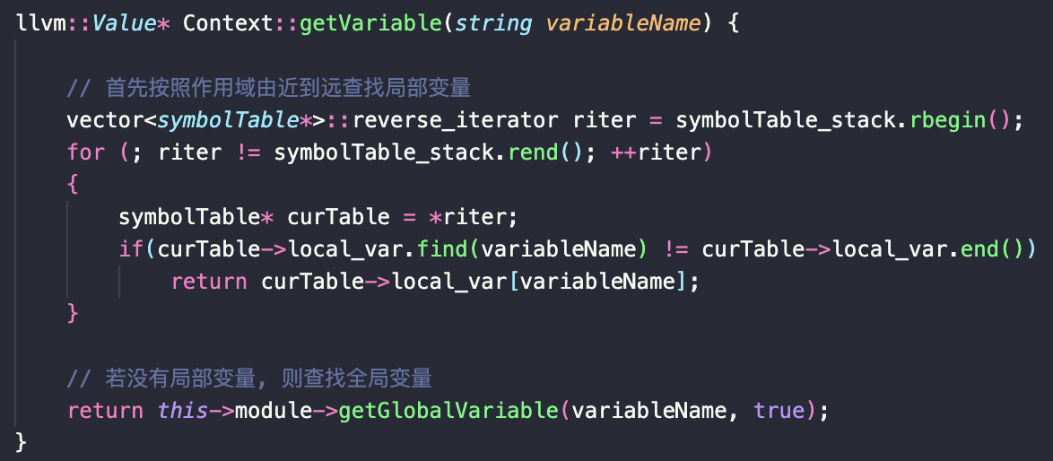
2.3 语义分析 & IR 生成
Context 中以 stack 形式存储符号表，以分隔不同的变量作用域。
变量查找处理
每一层 SymbolTable 由两个 Map 构成，分别实现从 identifier 名称到 存储地址 & 变量类型的映射：
从栈顶开始，逐层向下查找，最后查找全局变量
从而实现内层变量覆盖外层变量
Map<string, llvm::Value*> varAddr 变量名 -> 地址
Map<string, llvm::Type*> varType 变量名 -> 变量类型
SymbolTable 设计

Slide 19
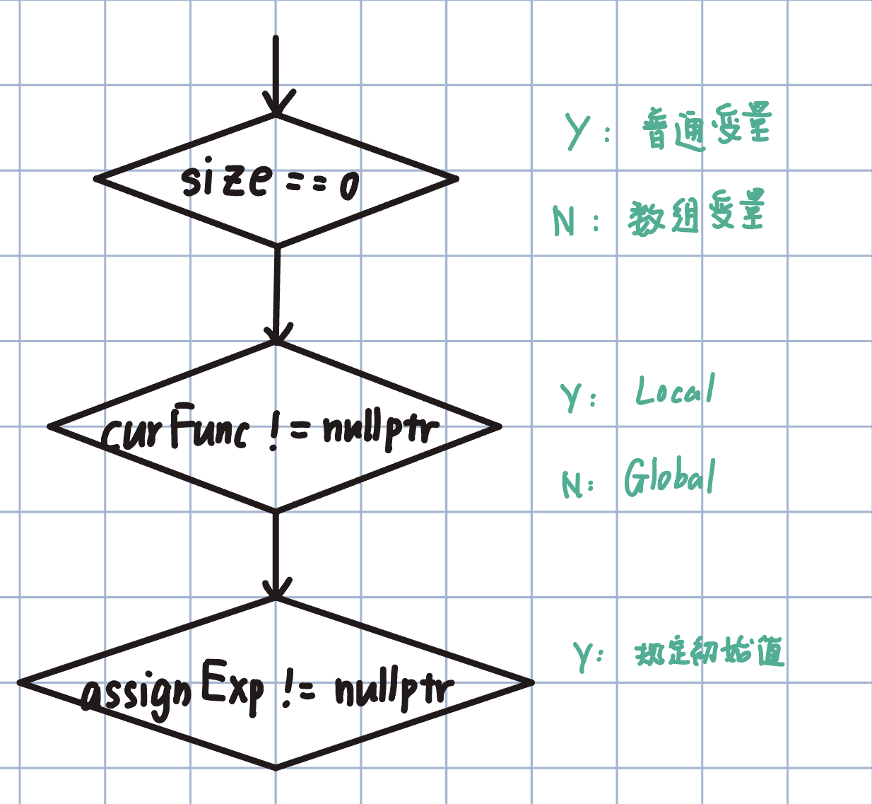
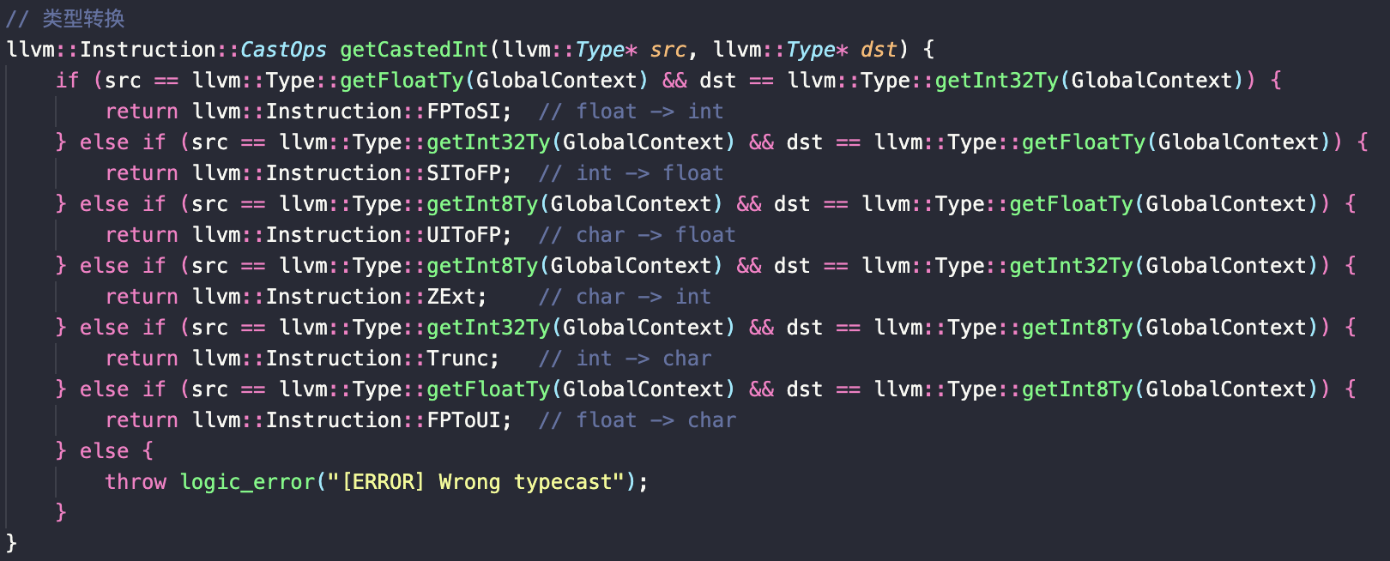
2.3 语义分析 & IR 生成
变量定义
类型转换
支持 float – int – char 之间相互转换：
运算时转换为较强的类型；赋值时转为左值类型
Array 需要返回首地址
未规定初始值的全局变量（数组）需要初始化为 0
变量定义与类型转换

Slide 20
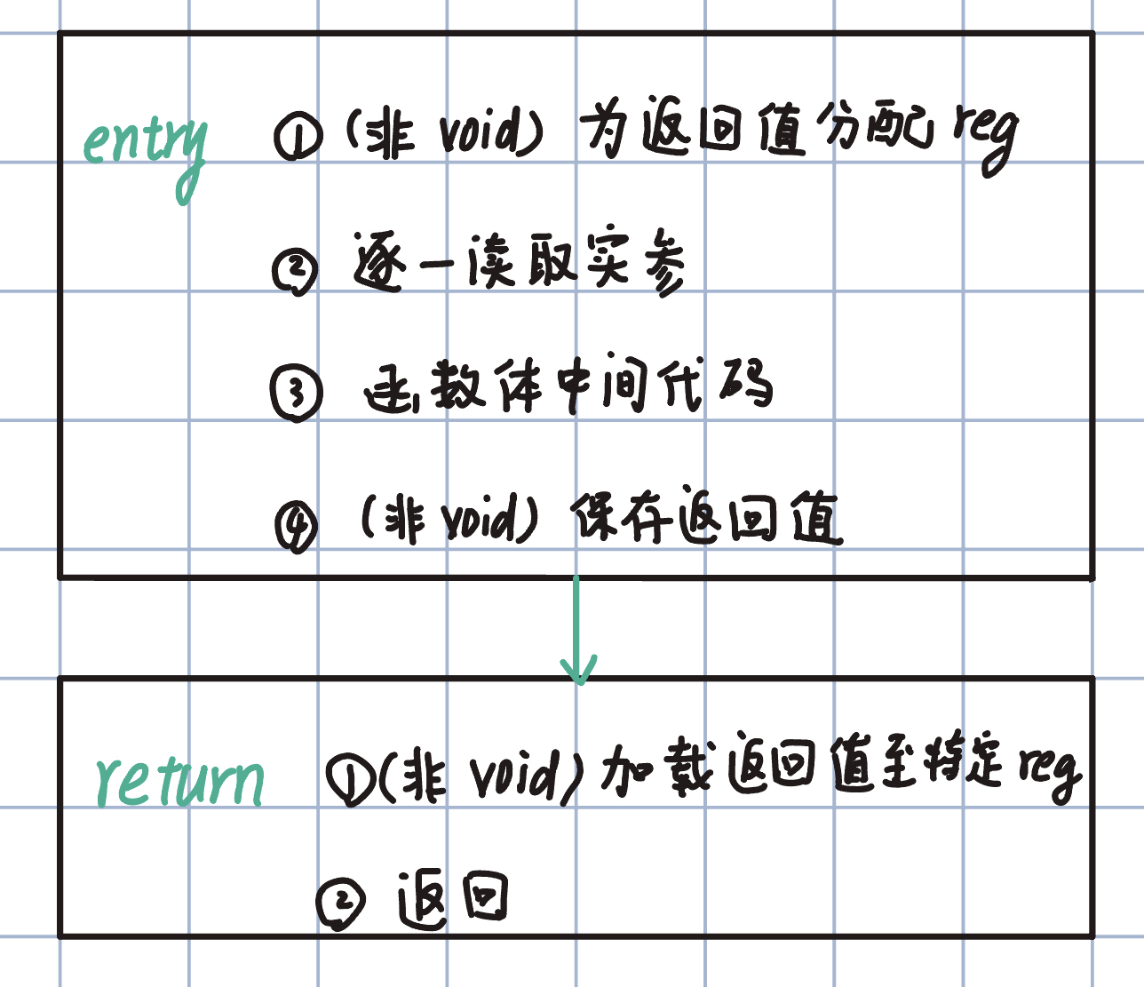
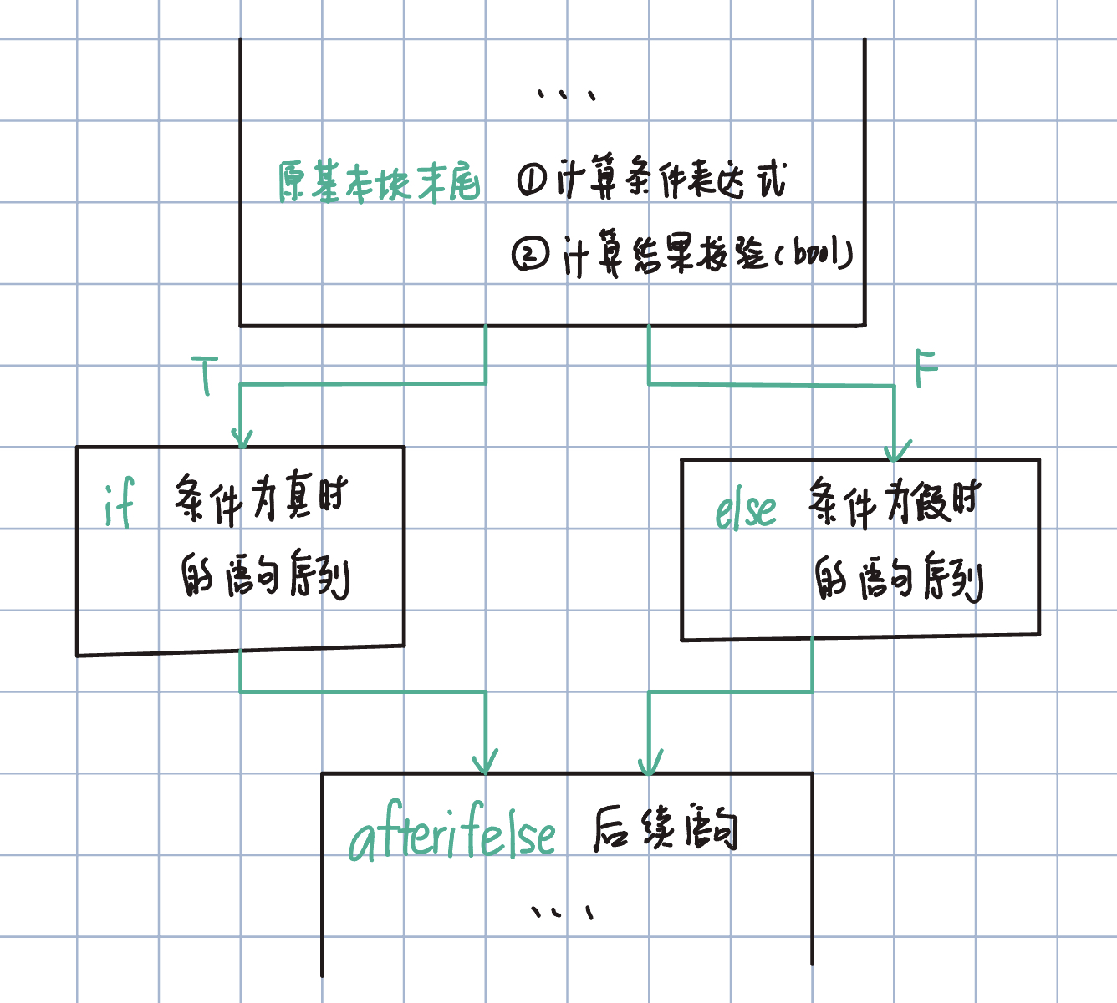
2.3 语义分析 & IR 生成
函数定义
IF-ELSE 结构
函数 & 分支结构处理

Slide 21
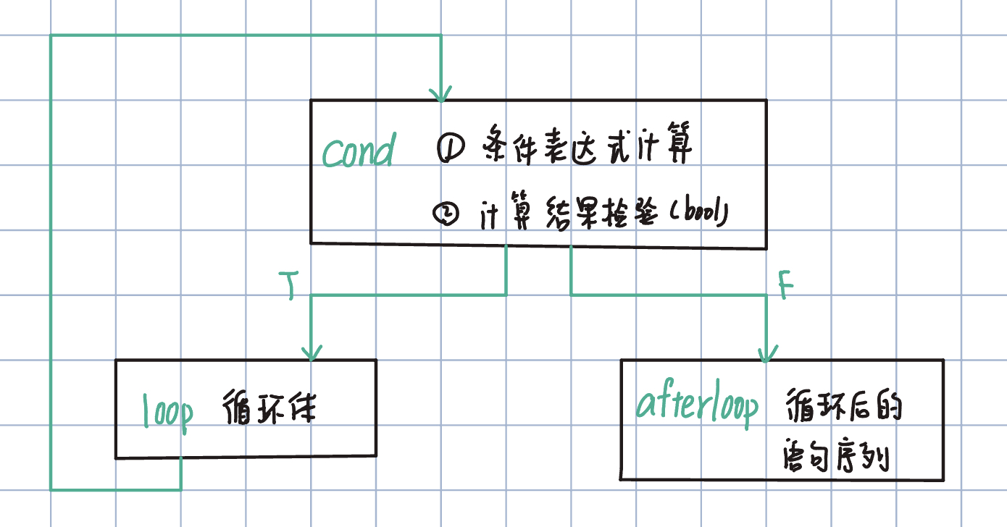
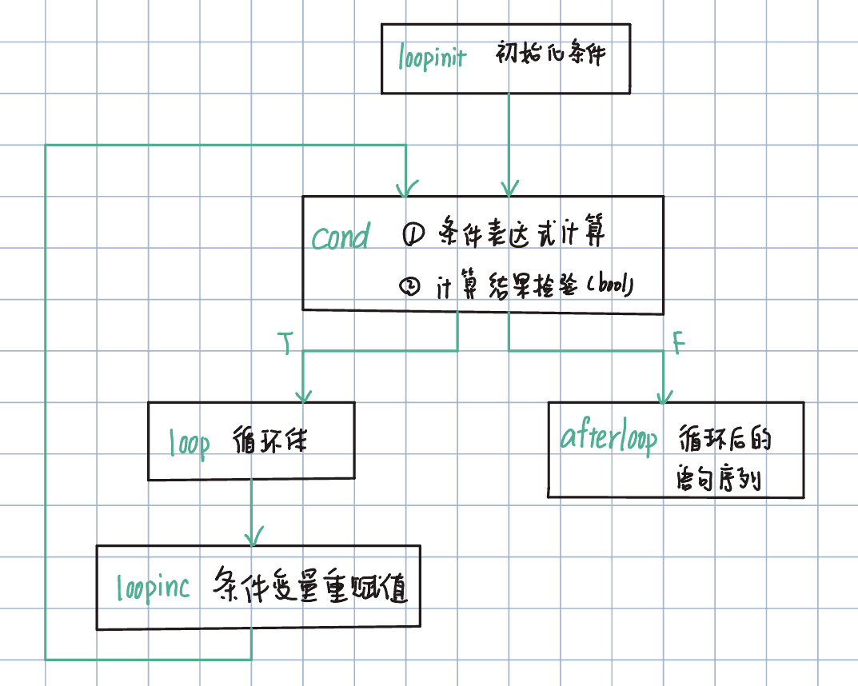
2.3 语义分析 & IR 生成
WHILE 循环
FOR 循环
循环结构处理

Slide 22




2.4 目标代码生成 & 编译运行
1 项目构建
2 生成 IR 文件
3 生成目标代码
4 编译运行
在项目根路径下执行 make all
即可在 /build 路径下
构建 Compiler
使用
cat srcFile.c |
Compiler > output.ll
指令即可生成 LLVM IR
使用
llvm-as XXX.ll
llc XXX.bc
即可生成复合本机架构的目标代码文件(.s)
可用 -–march 选项指定架构
使用 GCC 对生成的目标代码进行汇编、链接，
最终形成可执行文件。
gcc –c XXX.s
gcc XXX.o –static

Slide 23
抽象简陋的编译器汇报
THE END OF REPORT
THANKS
Notes:
51PPT模板网 www.51pptmoban.com

